Slide 1
GAN Basic GAN Paper

Slide 2
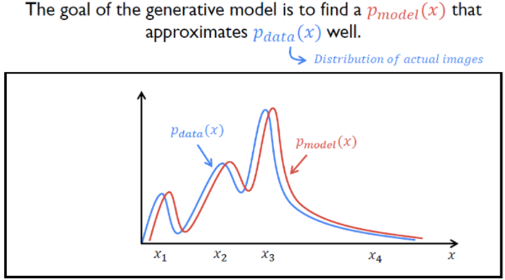
GAN 배경 및 목표
배경
지금까지는, 고차원의 방대한 센싱 데이터를 클래스 레이블에 mapping해서 구분하는 모델 사용
-> 많은 비용 발생
목표
Training data Pdata(x)과 비교하였을 때 구분할 수 없을 정도로 유사한 가짜 데이터를 생성해낼 수 있도록 가짜 데이터의 분포 Pmodel(x)를 찾는 것이다.

Slide 3
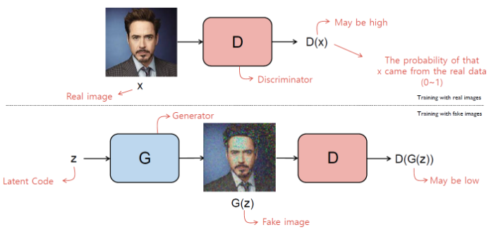
Structure
GAN의 핵심 컨셉은 각각의 역할을 가진 두 모델을 통해 적대적 학습을 하면서 ‘진짜같은 가짜’를 생성해내는 능력을 키워주는 것
Discriminator
D의 역할은 주어진 input이 real data인지 구별하는 것이다. Data x가 input으로 주어졌을 때, D의 output D(x)는 x가 real data일 확률 을 return한다.
Generator
G(Generator)의 역할은 D(Discriminator)가 진짜인지 구별할 수 없을 만큼 진짜같은 Fake data를 만들어내는 것이다

Slide 4
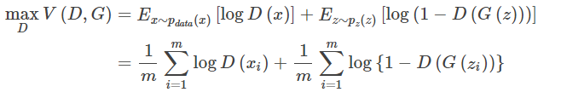
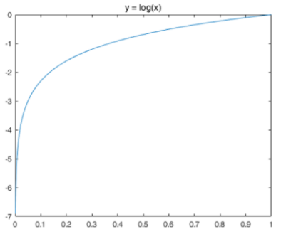
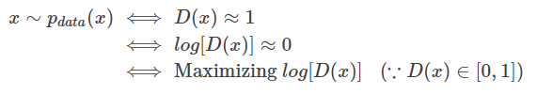
Discriminator function
GAN 손실함수를 maximize하는 방향
Discriminator
D의 경우, V(D,G)를 D에 대하여 Maximize하는 방향으로 weight을 update하게 된다
이상적인 Case: D(x) = 1, 즉 log(D(x)) = 0
log(D(x))의 범위는 [−∞, 0] 이므로, 0으로 만든다는 것은 maximize!

Slide 5
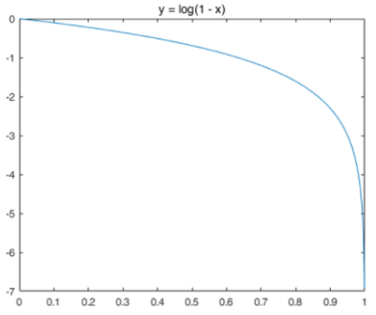
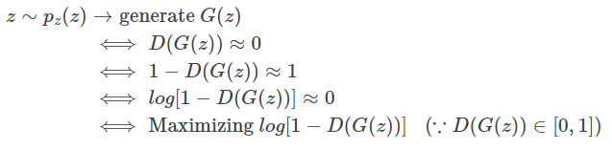
Discriminator function
GAN 손실함수를 maximize하는 방향
Discriminator
D의 경우, V(D,G)를 D에 대하여 Maximize하는 방향으로 weight을 update하게 된다
latent z sample : D(G(z))는 0에 가까워야 하므로 1-D(G(z)) = 1
log(1-D(G(z)))의 범위는 [−∞, 0] 이므로, 0으로 만든다는 것은 maximize!

Slide 6
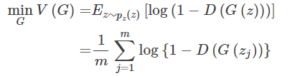
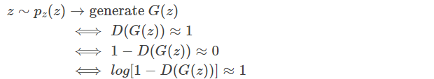
Generator function
GAN 손실함수를 minimize하는 방향
Generator
G의 경우, V(D,G)를 G에 대하여 Minimize하는 방향으로 weight을 update하게 된다
G에 대한 목적 함수에서는 진짜 데이터가 들어오는 경우를 고려할 필요가 없으므로,
앞의 항을 삭제한다
G 입장에서는 D가 진짜로 판별할 수 있도록 D(G(z))값이 1이 되어야 함
1-D(G(z))의 값이 0이 되도록 한다는 것은 log값을 최소화 시킨다는 의미!
출처: https://kjhov195.github.io/2020-03-09-generative_adversarial_network/

Slide 7
Discriminator.trainable = False
Discriminator가 너무 세지면 Generator가 더이상 학습되지 않음
discriminator.trainable = True
gan.discriminator.trainable = False
discriminator 학습 시킬 때는 가중치를 업데이트
이 discriminator가 gan 안에서 generator와 같이 학습할 때는 가중치를 고정
discriminator network는 discriminator 모델과 gan 모델에 둘 다 사용되고, 가중치도 공유
gan 모델에서의 discriminator 네트워크는 단순 가중치를 가진 네트워크로만 받아들인다.
출처: https://tykimos.github.io/2017/12/12/One_Slide_GAN/

